Slide 1
Мы живём в обществе – так будем же людьми!
БПОУ «Омский авиационный колледж им. Н.Е. Жуковского»

Slide 2
Инициативная группа:
Ющенко Валерия, студентка группы С – 81
Гриненко Алексей, студент группы ПТ – 127
Бондарев Евгений, студент группы Д – 117
Лобанов Вадим, студент группы СП – 82
Воробьёв Владимир, студент группы СП – 82
Колистратова Юлия, студентка группы Д - 47

Slide 3
Цель и задачи.
Цель: развитие навыков сопереживания и эмпатии у студентов «Омавиат им. Н.Е. Жуковского». Повышение социальной ответственности.
Задачи:
Актуализация проблемы равнодушия в обществе;
Повышение уровня эмпатии, отзывчивости и честности у студентов;
Выявление причин, которые заставляют большинство людей проявлять равнодушие друг к другу;
Закрепление навыков эмпатии, отзывчивости и честности у студентов.

Slide 4
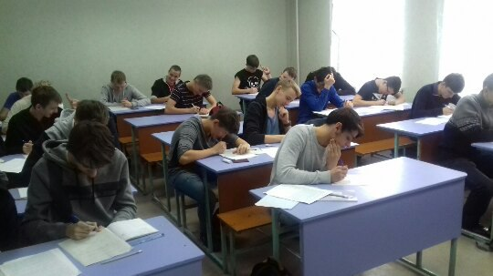
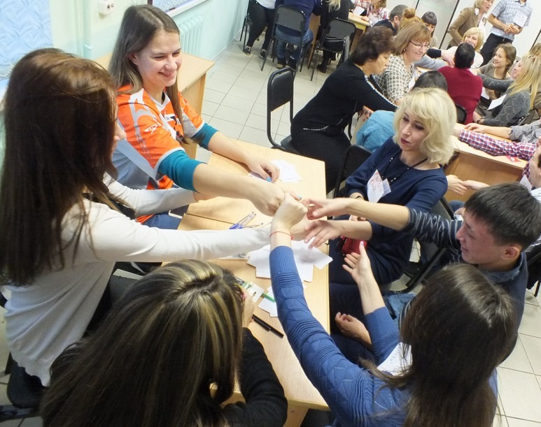
Этап I. Подготовительный. «Хочешь изменить мир — начни с себя». Махатма Ганди.
Разработка анкеты;
Выбор контрольной и экспериментальной группы;
Проведение анкетирования в контрольной и экспериментальной группах на входе в программу.

Slide 5
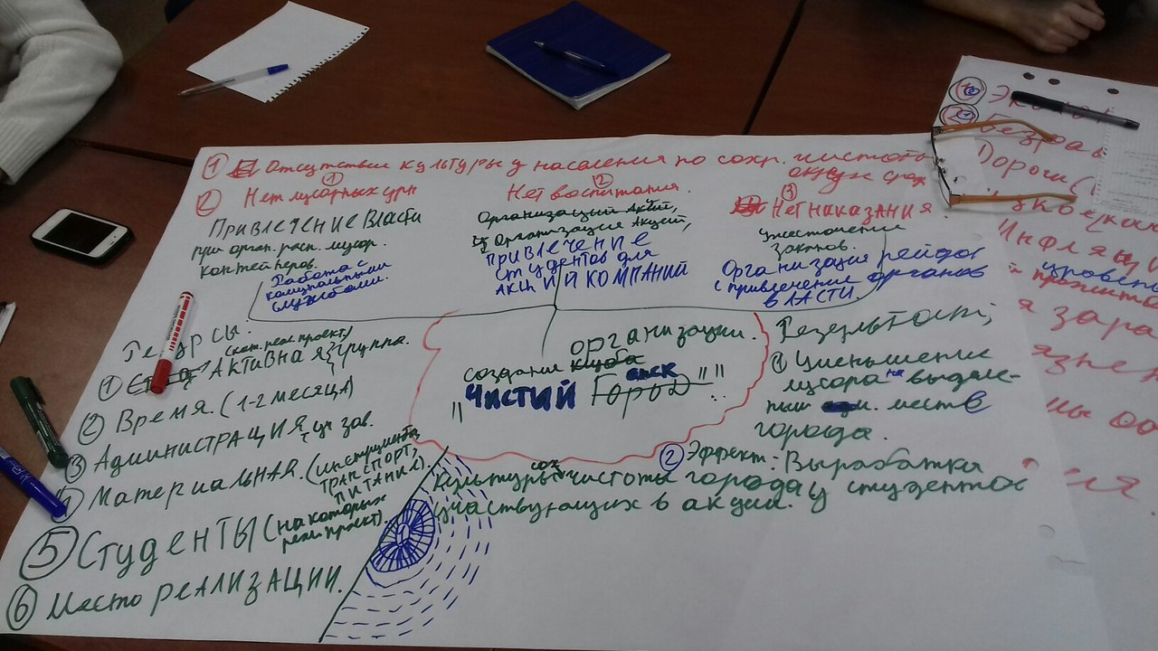
Этап II. Проведение мероприятий..
Ролевая игра «Красное или чёрное»;
Дискуссионное занятие «7 уроков жизни»;
Просмотр фильма «Заплати другому» с обсуждением;
Разработка и реализация простого социального проекта.
«

Slide 6
Ожидаемые выводы:
Развитие эмпатии;
Развитие социальной активности;
Развитие веры собственные силы.

Slide 7
Полученные результаты:
В контрольной группе результаты на входе и выходе из программы практически не отличаются.
В экспериментальной группе у ребят значительно повысился уровень саморефлексии.

Slide 8
Спасибо за внимание!

